Slide 1
Министерство образования Тульской области
Государственное профессиональное образовательное учреждение
Тульской области
«Донской политехнический колледж»
Разработка информационной системы учета ремонта мобильных устройств
Курсовая работа МДК 02.01
«Технология разработки программного обеспечения»
Студента группы С-20-1 | П.В. Смыслов
Руководитель | С.М. Гвоздев
Донской, 2022

Slide 2
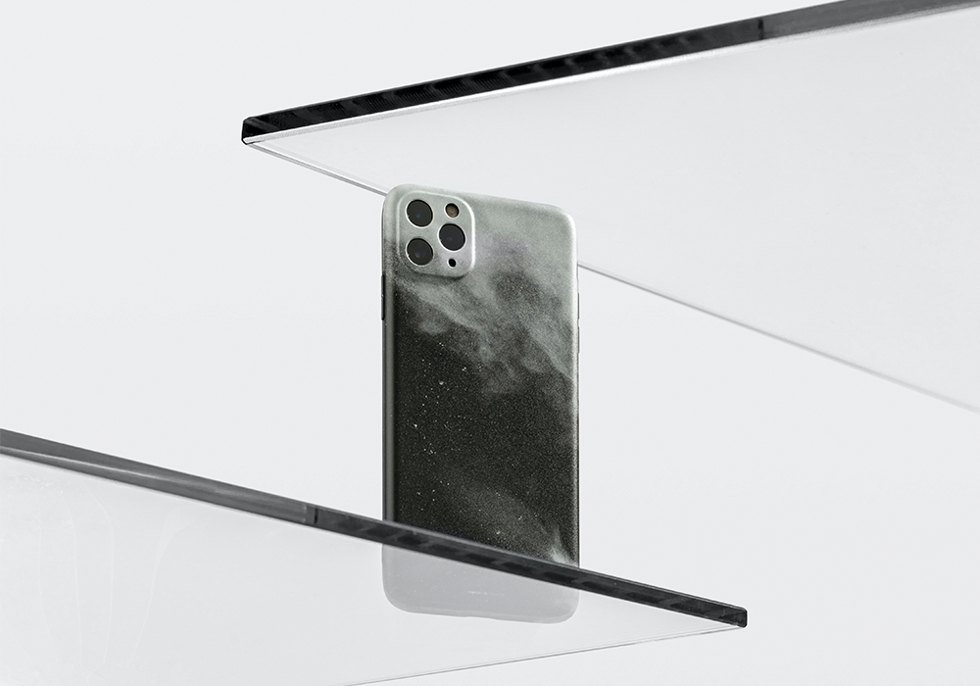

Цель
Целью курсовой работы является разработка информационной системы
сервисного центра.
Исследование, безусловно, является актуальным, поскольку информационная
система учета ремонта мобильных устройств сегодня требуются не только для крупных промышленных предприятий, но и для мелких частных организаций, на которых существуют проблемы с учетом клиентов, деталей, устройств и работой предприятия в условиях компьютеризации регионов России.
Объектом исследования является учет клиентской базы, запчастей и устройств.
Предметом исследования являются смартфоны, планшеты, ноутбуки,
запчасти для перечисленного.

Slide 3
Задачи
Для достижения поставленной цели необходимо решить следующие задачи:
составить техническое задание;
создать эскизы и макеты программного продукта для дальнейшей реализации;
выбор технологий и средств разработки программного продукта;
выполнить программирование ПП;
выполнить отладку и тестирование.

Slide 4




Выбор программного обеспечения для разработки программного продукта

Slide 5


Выбор используемых языков и программного обеспечения

Slide 6
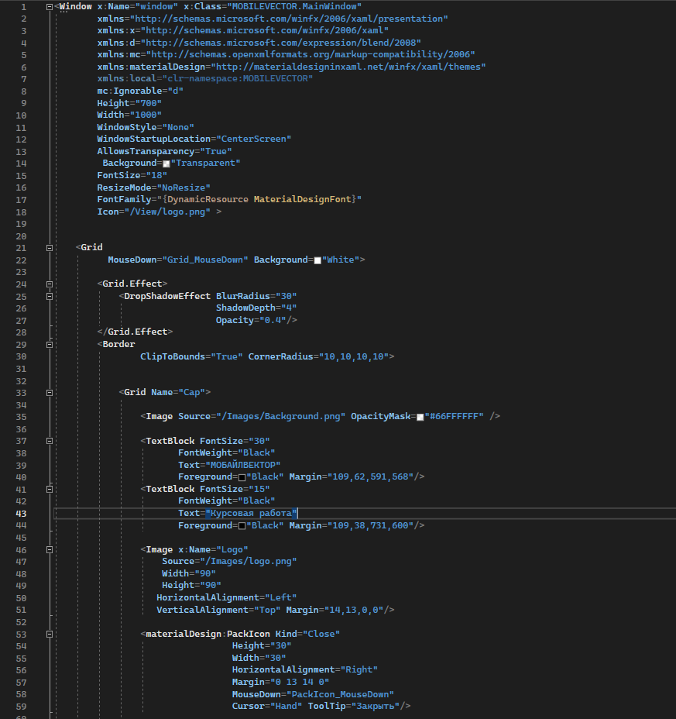
Фрагмент разработки программного продукта

Slide 7
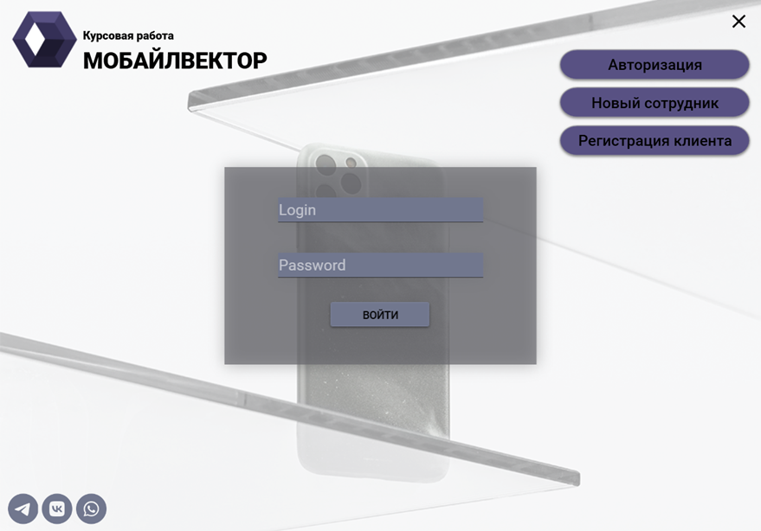
Структура программного продукта
Окно авторизации

Slide 8
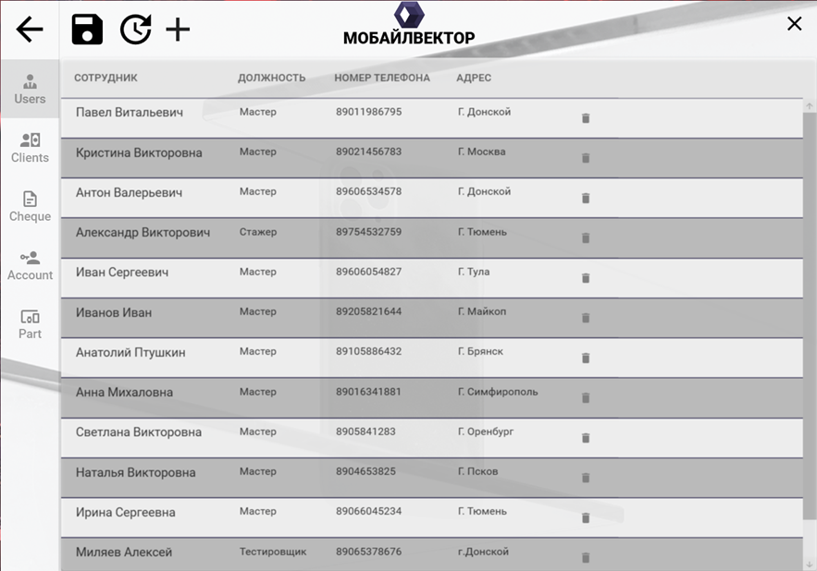
Структура программного продукта
Страница администратора

Slide 9
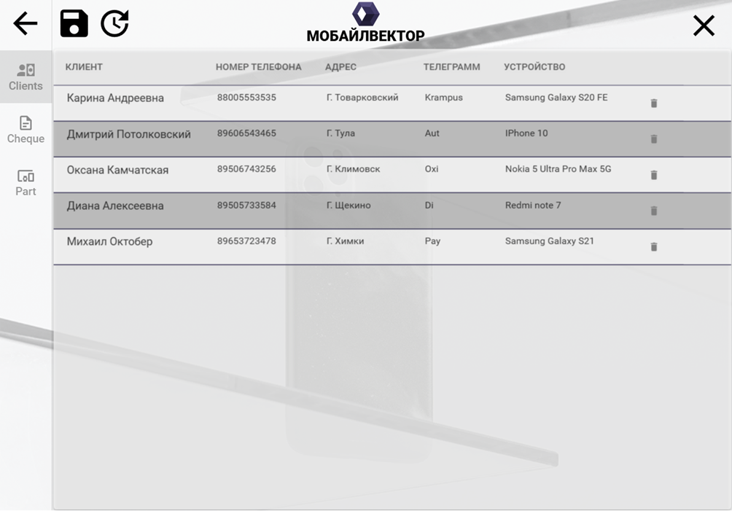
Структура программного продукта
Страница пользователя

